Slide 1
Ministarstvo regionalnoga razvoja i fondova Europske unije
Mogućnosti korištenja EU sredstava za gradove
Matija Derk, pomoćnik ministra
Zagreb, 07. prosinca 2012.

Slide 2
  Pripreme za strukturne i Kohezijski fond
  2014-2020
Doprinijeti Kohezijskoj politici EU
  Smanjiti razlike među europskim regijama jačanjem gospodarske, socijalne i teritorijalne kohezije
  Pridonijeti strategiji Europa 2020 (smart, sustainable and inclusive growth)

Slide 3
Programiranje
Proces kojim se definiraju:
  razvojni ciljevi
  područja ulaganja
  strateški dokumenti
  koncentracija sredstava
    NACIONALNI STRATEŠKI REFERENTNI OKVIR (NSRO) /PARTNERSKI UGOVOR
    OPERATIVNI PROGRAMI (OP)
preduvjet za povlačenje sredstava
Procesom programiranja se odgovara na pitanje koji dijelovi nacionalne strategije će se moći sufinancirati iz fondova EU ?

Slide 4
EU STRATEŠKI OKVIR 2020
EUROPA 2020
Nacionalni programi reformi
Nacionalne razvojne strategije
5 „GLAVNIH CILJEVA“
ZAJEDNIČKI STRATEŠKI OKVIR
(Common strategic framework)
Druge EU inicijative i programi
EUROSPSKI SOCIJALNI FOND
EUROPSKI FOND ZA REGIONALNI RAZVOJ I KOHEZIJSKI FOND
EUROPSKI FOND ZA RURALNI RAZVOJ
EUROPSKI FOND ZA POMORSTVO I RIBARSTVO
PARTNERSKI UGOVOR
Operativni programi
Operativni progami
Operativni programi
Operativni programi
projekti
projekti
projekti
projekti
projekti

Slide 5
5 glavnih ciljeva (headline targets)
Thematic Objectives to Deliver Europe 2020
Zapošljavanje: stopa zaposlenosti populacije u dobi 20-64 = 75%
  HR (2011.) = 57%
Istraživanje i razvoj: ulaganja u istraživanje i razvoj = 3% BDP-a EU
  HR (2010.) = 0,73%
Klimatske promjene/energija:
  Smanjenje emisije stakleničkih plinova za 20% (ako je moguće i 30 %) u odnosu na razine 1990.
  Udio obnovljivih izvora energije u ukupnoj potrošnji = 20%
    HR (2010.) = 14,6%
  Povećanje energetske učinkovitosti za 20%
    Potrošnja primarne energije (Index 2005. = 100) u HR (2010.) = 96,8
Obrazovanje: postotak osoba koje rano napuste školovanje = 10%; postotak populacije u dobi 30-34 sa završenim tercijarnim obrazovanjem - 40%
  Postotak osoba (dob 18-24) koje rano napuste obrazovanje i usavršavanje u HR (2011.) = 4,1
  Postotak osoba (dob 30-34) sa završenim tercijarnim obrazovanjem u HR (2011.) = 24,5
Siromaštvo / socijalna isključenost: 20 milijuna manje ljudi u opasnosti od siromaštva
  Broj ljudi u opasnosti od siromaštva u HR (2010.) = 1 321 000 ili 31,3%
Notes:
(common provisions for the CSF Funds)

Slide 6
3 RASTA EUROPE
Pametan rast | Održiv rast | Uključiv rast
Inovacije « Inovacijska unija » (Tematski cilj 1) | Klima, energija (Tematski cilj 4,5,6,) i mobilnost (Tematski cilj 7) « Europa učinkovitih resursa » | Zapošljavanje i vještine « Nove vještine i radna mjesta » (Tematski cilj 8,11)
Obrazovanje « Mladi u pokretu » (Tematski cilj 10) | Konkurentnost « Industrijska politika za doba globalizacije » (Tematski cilj 3) | Borba protiv siromaštva « Europska platforma za borbu protiv siromaštva » (Tematski cilj 9)
Digitalno društvo « Digitalna Europa » (Tematski cilj 2)

Slide 7
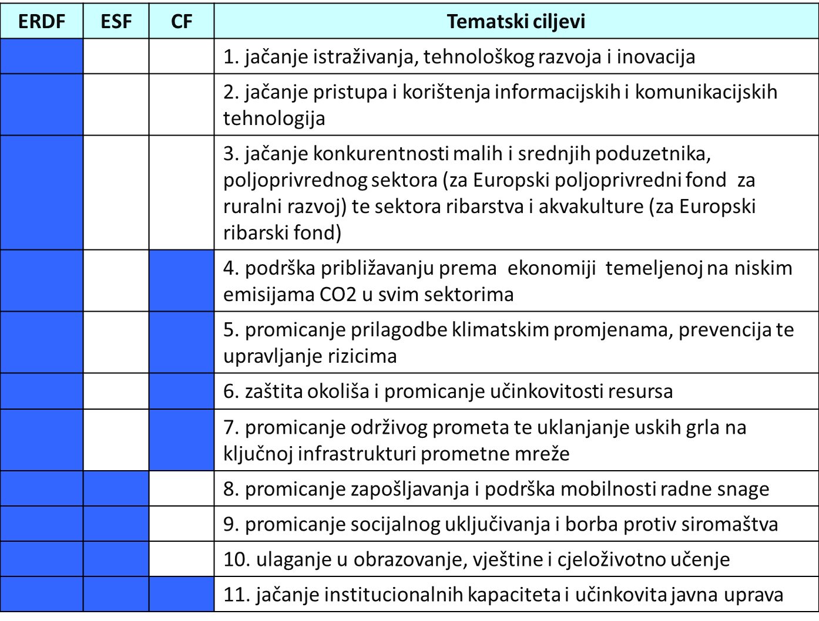
Tematski ciljevi - usmjeravanje investicija iz strukturnih instrumenata

Slide 8
Hrvatska 2020
Naši ciljevi u velikoj mjeri komplementarni s ciljevima Europa 2020 strategije
Velik dio nacionalnih investicijskih prioriteta moći će se sufinancirati iz fondova EU
Ne možemo uložiti u sve – Operativnim programima određuju se prioriteti za sufinanciranje iz fondova EU

Slide 9
Priprema programskih dokumenata - Tematske radne skupine
7 TEMATSKIH RADNIH SKUPINA:
6 TEMATSKIH RADNIH SKUPINA - GRUPIRANJE NEKOLIKO TEMATSKIH CILJEVA
1 NRP TEMATSKA RADNA SKUPINA
GC 2
GC 3
GC 1
GC 5
GC 4
1
2
3
4
5
6
7
8
9
10
11
Dosadašnje iskustvo ključno za predstojeće zadatke
U svakom ministarstvu kontakt točka – osoba/ustrojstvena jedinica

Slide 10
Mogućnosti u tekućem financijskom razdoblju EU
(IPA+SF 2007-2013)
Prekogranična suradnja
programi suradnje: SRB, CG, BiH, MAĐ, SLO, Jadranski, Mediteranski, Program za JI Europu
natječaji za period do sredine 2013. se objavljuju po programima
aktivnosti: razvoj zajedničke turističke ponude i poduzetništva, zaštita okoliša, poboljšanje kvalitete života i socijalna kohezija, institucionalna suradnja, razvoj socijalnih i zdravstvenih mreža, razvoj poduzetništva
koncept za drugu polovicu 2013. još u pripremi
IPARD - Mjera 301 „Poboljšanje i razvoj ruralne infrastrukture“ (u 2013.)
namijenjeno gradovima i općinama do 10 000 stanovnika
aktivnosti: ulaganja u sustav kanalizacije i pročišćavanja otpadnih voda, lokalne nerazvrstane ceste, toplane

Slide 11
Mogućnosti u narednom financijskom razdoblju EU 2014-2020 (Relevantni ciljevi EU 2020) (I)
Infrastruktura za razvoj i istraživanje (npr. centri izvrsnosti)
Investicije u inovacije i razvoj uključujući i razvoj informatičkih proizvoda i usluga (npr. javne službe i usluge)
Promoviranje poduzetništva (npr. poslovni inkubatori)
Potpora energetskoj učinkovitosti i uporabi obnovljivih izvora u javnoj infrastrukturi i stambenom sektoru
Promocija održivog gradskog prometa s niskom emisijom CO2
Potpora investicijama u sustave i infrastrukturu koji povećavaju otpornost na prirodne i ljudski izazvane kataklizme

Slide 12
Mogućnosti u narednom financijskom razdoblju EU 2014-2020 (Relevantni ciljevi EU 2020) (II)
Investicije u vodni sektor i sektor otpada kako bi se zadovoljio acquis
Aktivnosti poboljšanja gradskog okruženja – regeneracija “brownfield” područja i redukcija zagađenja zraka
Pretvorba industrijskih područja u stagnaciji i razvoj specifičnih prirodnih i kulturnih bogatstava
Investicije u zdravstvenu i obrazovnu infrastrukturu

Slide 13
JESSICA: Joint European Support for Sustainable Investment in City Areas (Potpora održivim investicijama u gradovima)
Inicijativa EK u suradnji s European Investment Bank (EIB) i Council of Europe Development Bank (CEB) namijenjeno zemljama članicama EU
Koristi mehanizme financijskog inženjeringa – “revolving” fond, uključuje strukturne instrumente (ERDF)
Područja potpore:
infrastruktura – promet, vodovod, otpad, energija
kulturni objekti – za turizam i druge održive namjene
regeneracija “ brownfield” područja – uključujući raščišćavanje i dekontaminaciju
kreiranje novih komercijalnih zona za SME, IT i/ili R&D sektore
objekti sveučilišta – medicinski, biotehnološki i dr. specijalizirani objekti
poboljšavanje energetske učinkovitosti

Slide 14
Ministarstvo regionalnoga razvoja i fondova Europske unije
Uprava za strateško planiranje
matija.derk@mrrfeu.hr
Hvala na pozornosti!

